Slide 1
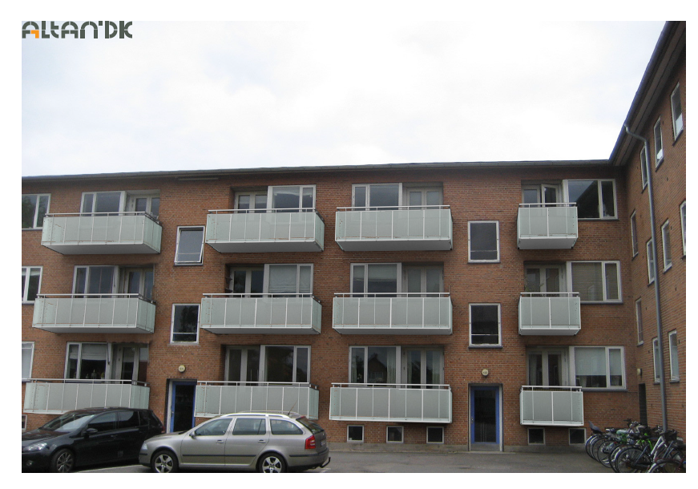

Slide 2
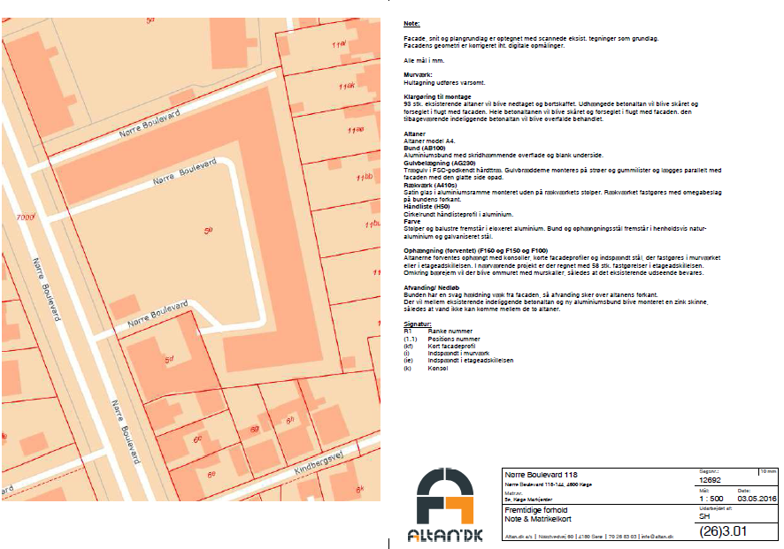

Slide 3
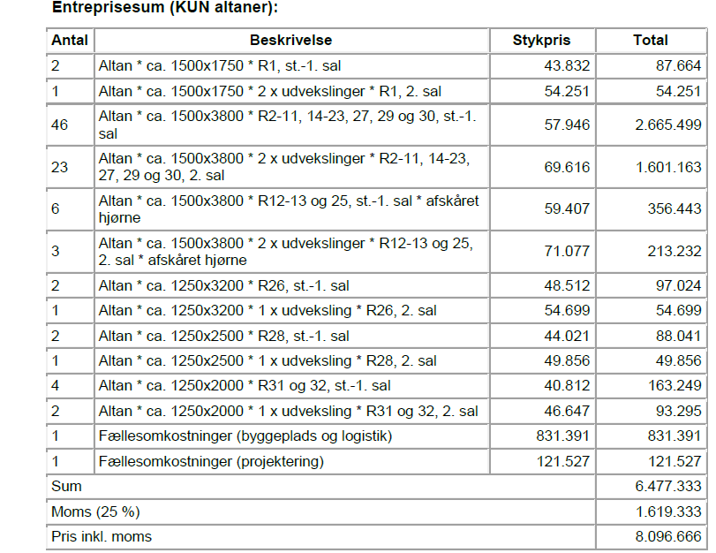

Slide 4
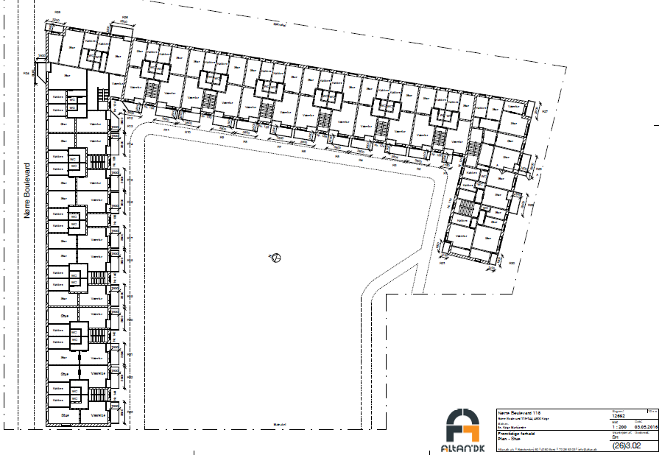

Slide 5
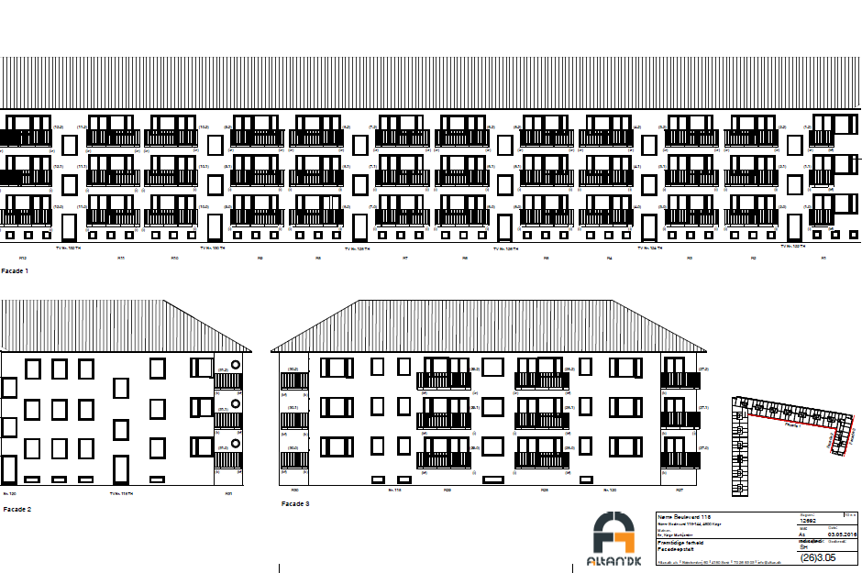

Slide 6
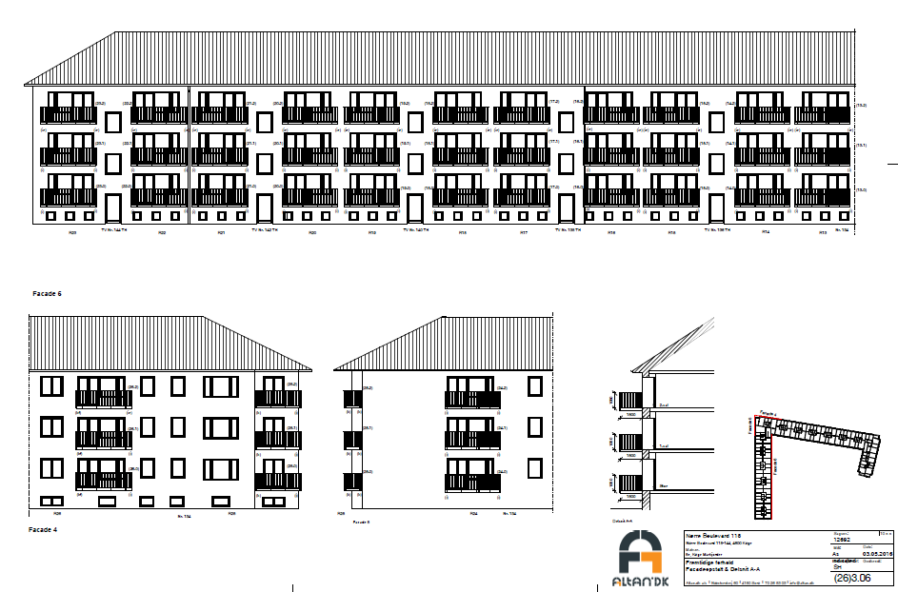

Slide 7
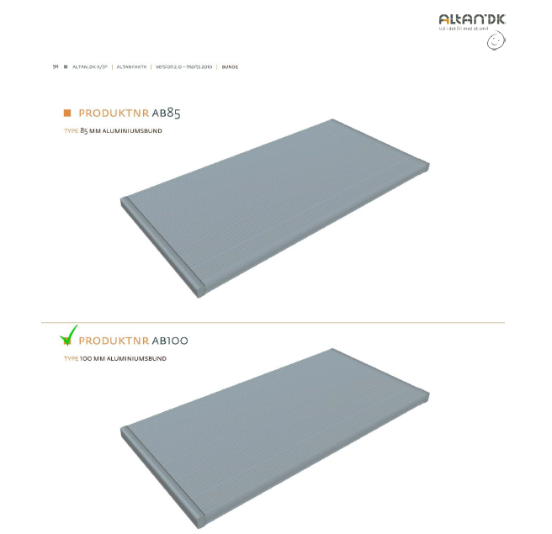

Slide 8
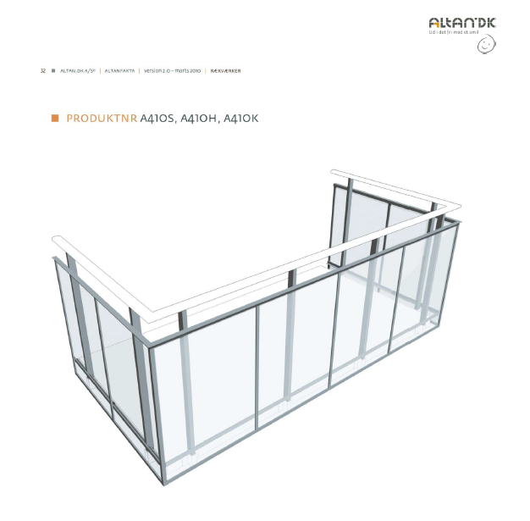

Slide 9
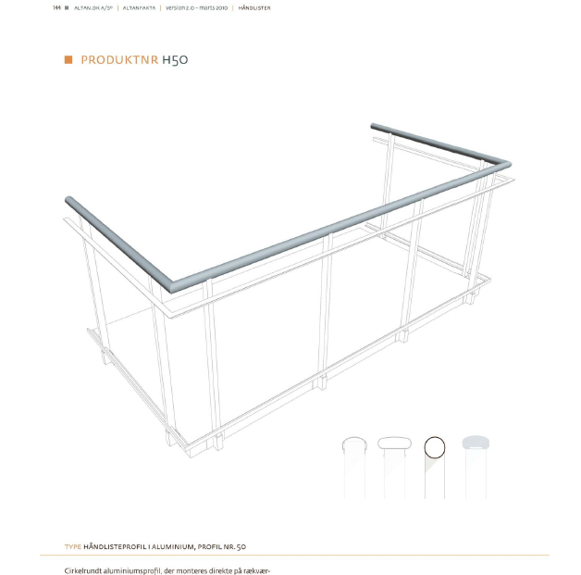

Slide 10
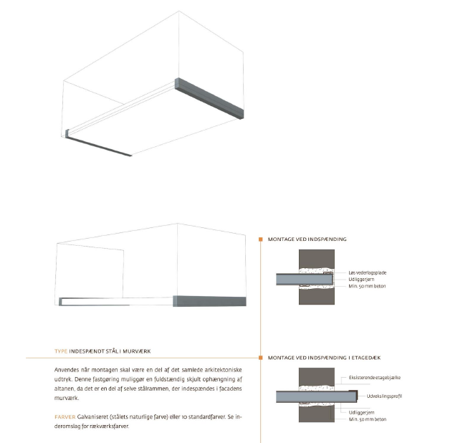

Slide 11
Nøgle tal for altanerne
Garanti på produkt | 30 år
Altaner med skrå hjørner | Ja
Stopler i hjørnealtaner | Nej
Ekstra udgifter til evt. ændringer i ophængningsmetoden | Altan firmaets ansvar
Inkl. All-Risk forsikring | Ja
Etablering af byggestrøm | Ja

Slide 12
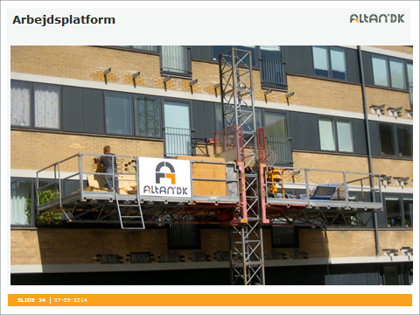
Altanprojekt, byggeperioden
Altanerne vil blive installeret med platforme, dvs. bygningen skal ikke pakkes ind i stillads i byggeperioden

Slide 13
 | Altal lejligheder, i alt | Altal lej. stor altan | Altal lej. lille altan | Altal lej. hjørne altan
 | 93 | 78 | 3 | 12
 | Total (med moms) | Stor altan, pris per lejlighed | Lille altan, pris per lejlighed | Hjørne altan, pris per lejlighed
Altan, ca 1500x3800mm (stor) | Kr. 5.867,727,00 | Kr 75.227,00
Altan, ca 1500x1750mm (lille) | Kr 177.643,00 |  | Kr 59.214,00
Altan, varierende mål (hjørne) | Kr 682.705,00 |  |  | Kr 56.892,00
Fælles omkostninger | Kr 1.191.147,00 | kr 12.808,00 | Kr 12.808,00 | Kr 12.808,00
Udvidelse af eksisterende parkerings plads Byggestyring , diverse, byggeplads | Kr 634.750,00 Kr. 981.250,00 | Kr. 6.825,00 Kr. 10.551,00 | Kr. 6.825,00 Kr. 10.551,00 | Kr. 6.825,00 Kr. 10.551,00
Udskiftning af døre og vinduer i opgange | Kr 414.854,00 | Kr 4.450,00 | Kr. 4.460,00 | Kr. 4.460,00
Udskiftning af fuger | Kr2.400.710,00 | Kr. 25.814,00 | Kr. 25.814,00 | Kr. 25.814,00
Renter til bank i byggeperiode samt gebyrer | Kr 350.000,00 | Kr 3.763,00 | Kr. 3.763,00 | Kr. 3.763,00
Afrundingsdifference | 1.081,00
Pris pr. lejlighed | Kr. 12.700.786,00 | kr. 139.438,00 | kr. 123.435,00 | kr. 121.103,00

Slide 14
Finansiering af altaner
 | Før skat | Efter skat (25%)
Stor altan | Kr. 1.024,00 | Kr. 768,00
Lille Altan | Kr. 906,00 | Kr. 679,00
Hjørne altan | Kr. 889,00 | Kr. 667,00

Slide 15
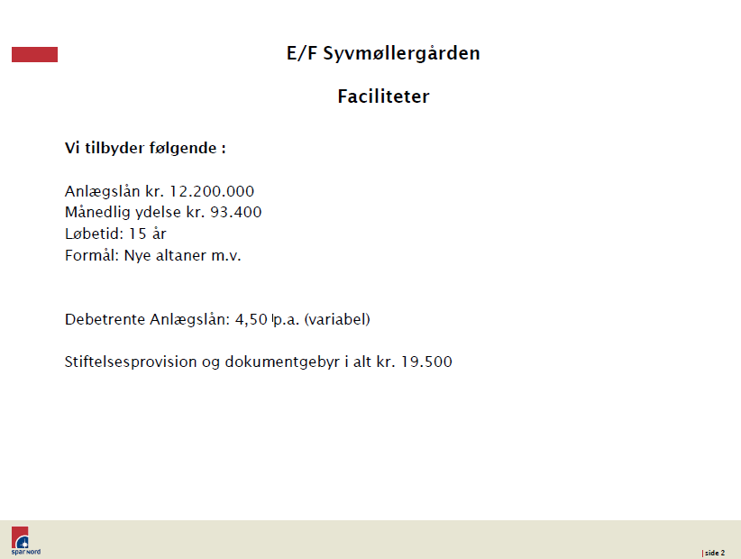

Slide 16
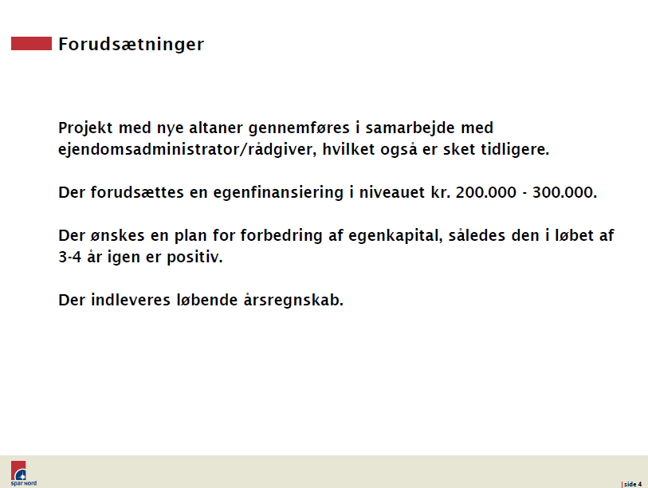

Slide 17
Spørgsmål ??
Afstemning

